Slide 1
Ψηφιακή Επεξεργασία Εικόνας
Χωρικό φιλτράρισμα
Γιώργος Σφήκας
sfikas@cs.uoi.gr
Notes:
1

Slide 2
Χωρικό φιλτράρισμα
Σε αυτή τη διάλεξη θα εξετάσουμε τεχνικές χωρικού φιλτραρίσματος:
Πράξεις γειτονιάς (neighbourhood operations)
Τι είναι χωρικό φιλτράρισμα
Πράξεις εξομάλυνσης (smoothing)
Ακμές
Συσχέτιση και συνέλιξη
Φίλτρα όξυνσης
Συνδυασμός τεχνικών φιλτραρίσματος
Notes:
2

Slide 3
Πράξεις σε γειτονιά
Οι πράξεις ή επεξεργασίες σε γειτονιά εφαρμόζονται στη βάση μιας γειτονιάς γύρω από το σημείο
Οι γειτονιές ορίζονται
κατά κανόνα σαν ένα
τετράγωνο γύρω από
το εκάστοτε σημείο
που επεξεργαζόμαστε
Origin
x
(x, y)
Neighbourhood
y
Image f (x, y)
Notes:
3

Slide 4
Πράξεις σε γειτονιά
-Στην σημειακή επεξεργασία που εξετάσαμε σε προηγούμενη διάλεξη, η 'γειτονιά' της πράξης ήταν το ίδιο το σημείο
-Γενικά μπορούμε να
χρησιμοποιήσουμε
οποιοδήποτε σχήμα και μέγεθος γειτονιάς
Origin
x
(x, y)
Neighbourhood
y
Image f (x, y)
Notes:
4

Slide 5
Απλές πράξεις σε γειτονιά
Μερικές απλές πράξεις σε γειτονιά είναι οι εξής:
Min: Θέτουμε την τιμή του εικονοστοιχείου ίση με την μικρότερη τιμή της γειτονιάς
Max: Θέτουμε την τιμή του εικονοστοιχείου ίση με την μεγαλύτερη τιμή της γειτονιάς
Notes:
5

Slide 6
Απλές πράξεις σε γειτονιά
Μερικές απλές πράξεις σε γειτονιά είναι οι εξής:
Average ή Mean: Θέτουμε την τιμή του εικονοστοιχείου ίση με την μέση τιμή της γειτονιάς
Median: Θέτουμε την τιμή του εικονοστοιχείου ίση με την ‘ενδιάμεση’ (ή ‘διάμεση’) τιμή
Στην πράξη, σε κάποιες περιπτώσεις ο median λειτουργεί καλύτερα από την μέση τιμή
Είναι πιο ‘robust’ / ανθεκτικό μέτρο
Notes:
6

Slide 7
Απλές πράξεις σε γειτονιά
Παράδειγμα:
Min(1, 7, 15, 18, 24) = 1
Max(1, 7, 15, 18, 24) = 24
Mean(1, 7, 15, 18, 24) = 13
Median(1, 7, 15, 18, 24) = 15
Notes:
7

Slide 8
Η διαδικασία χωρικού φιλτραρίσματος
Origin
x
a
b
c
r
s
t
d
e
f
*
u
v
w
g
h
i
x
y
z
Original Image Pixels
Filter
Simple 3*3 Neighbourhood
e
3*3 Filter
e_{processed} = v*e + r*a + s*b + t*c + u*d + w*f + x*g + y*h + z*i
y
Image f (x, y)
Το παραπάνω επαναλαμβάνεται για όλα τα εικονοστοιχεία της αρχικής εικόνας, για να δώσει την εικόνα εξόδου ή φιλτραρισμένη εικόνα
Notes:
8

Slide 9
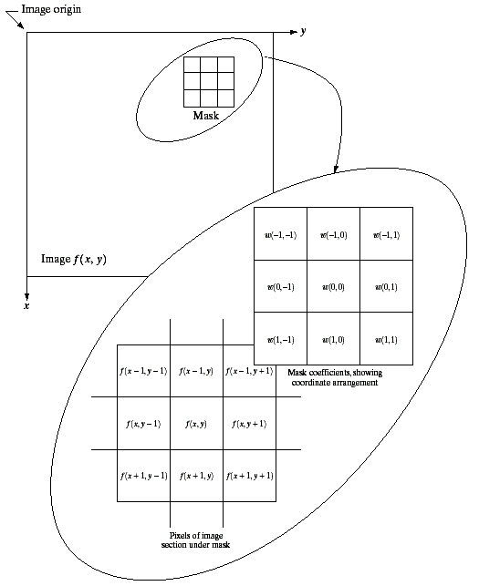
Χωρικό φιλτράρισμα: Κλειστός τύπος
Notes:
9

Slide 10
Χωρικό φίλτρο εξομάλυνσης
Μια από τις πιο απλές επεξεργασίες είναι η επεξεργασία εξομάλυνσης
Απλά παίρνουμε την μέση τιμή
Πολύ χρήσιμο για απομάκρυνση θορύβου
Notes:
10

Slide 11
Χωρικό φίλτρο εξομάλυνσης
Origin
x
104
100
108
¹/₉
¹/₉
¹/₉
99
106
98
*
¹/₉
¹/₉
¹/₉
95
90
85
¹/₉
¹/₉
¹/₉
Original Image Pixels
Filter
¹/₉
¹/₉
¹/₉
Simple 3*3 Neighbourhood
104
100
108
3*3 Smoothing Filter
¹/₉
¹/₉
¹/₉
99
106
98
¹/₉
¹/₉
¹/₉
95
90
85
e = ¹/₉*106 + ¹/₉*104 + ¹/₉*100 + ¹/₉*108 + ¹/₉*99 + ¹/₉*98 + ¹/₉*95 + ¹/₉*90 + ¹/₉*85
= 98.3333
y
Image f (x, y)
Επαναλαμβάνουμε το παραπάνω για να παράγουμε την εξομαλυμένη εικόνα
Notes:
11

Slide 12
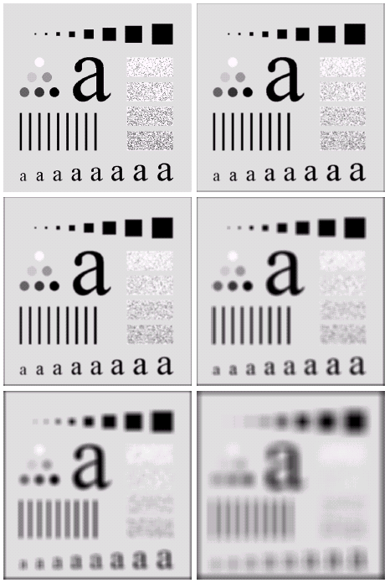
Παράδειγμα εξομάλυνσης εικόνας
Η πρωτότυπο εικόνα, πάνω αριστερά
Οι υπόλοιπες εικόνες είναι το αποτέλεσμα χρήσης φίλτρου εξομάλυνσης με διαφορετικό μέγεθος γειτονιάς
3, 5, 9, 15 και 35
Παρατηρήστε ότι όσο αυξάνουμε το μέγεθος της γειτονιάς, τόσο χάνονται οι λεπτομέρειες και θολώνει η εικόνα
Notes:
12

Slide 13
Ζυγισμένα φίλτρα εξομάλυνσης (weighted smoothing filters)
Χρησιμοποιώντας διαφορετικές τιμές για τα στοιχεία του φίλτρου, μπορούμε να κατασκευάσουμε πιο αποτελεσματικά φίλτρα
Σε αυτό το παράδειγμα, η τιμή κάθε στοιχείου εξαρτάται από την
απόσταση από το
κεντρικό σημείο
Ζυγισμένος μέσος
¹/₁₆ | ²/₁₆ | ¹/₁₆
²/₁₆ | ⁴/₁₆ | ²/₁₆
¹/₁₆ | ²/₁₆ | ¹/₁₆
Notes:
13

Slide 14
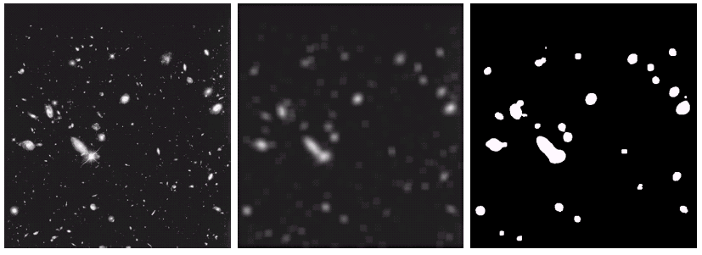
Άλλο παράδειγμα εξομάλυνσης
Εξομαλύνοντας την εικόνα ‘σβήνουμε’ τις μικρότερες λεπτομέρειες
Αναδεικνύουμε τα υπόλοιπα στοιχεία με μια κατωφλίωση
Original Image
Smoothed Image
Thresholded Image
Notes:
14

Slide 15
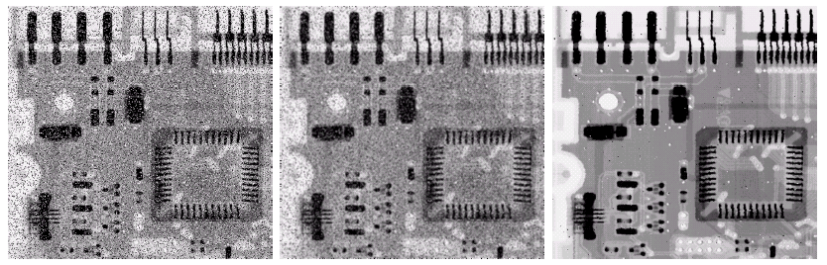
Φίλτρο μέσου και Φίλτρο διάμεσου
Αρχική εικόνα
Eφαρμογή φίλτρου
μέσου (mean)
Eφαρμογή φίλτρου
διάμεσου (median)
Σε κάποιες περιπτώσεις όπου το ζητούμενο είναι η απομάκρυνση θορύβου, το median φίλτρο δίνει καλύτερο οπτικό αποτέλεσμα από το φίλτρο μέσου
Notes:
15

Slide 16
Η χωρική εξομάλυνση σαν εκτίμηση τιμών
Η χωρική εξομάλυνση μπορεί να ειδωθεί σαν μια διαδικασία εκτίμησης της τιμής ενός εικονοστοιχείου με βάση τις τιμές της γειτονιάς.
Ποια είναι η τιμή που προσεγγίζει ‘καλύτερα’ αυτή την τιμή;
Εξαρτάται από το πως ορίζουμε το ‘καλύτερα’
Προχωρούμε διατυπώνοντας ένα σαφές κριτήριο
Notes:
16

Slide 17
Η χωρική εξομάλυνση σαν εκτίμηση τιμών
Ένα τέτοιο κριτήριο είναι το άθροισμα των διαφορών των τετραγώνων.
Η μέση τιμή
Notes:
17

Slide 18
Η χωρική εξομάλυνση σαν εκτίμηση τιμών
Ένα άλλο κριτήριο είναι το άθροισμα των απόλυτων διαφορών.
Η βέλτιστη τιμή αντιστοιχεί σε ισάριθμες θετικές και αρνητικές τιμές
Notes:
18

Slide 19
Η χωρική εξομάλυνση σαν εκτίμηση τιμών
Το median φίλτρο (φίλτρο διάμεσου) είναι μη-γραμμικό:
Δουλεύει καλά για κρουστικό θόρυβο (salt and pepper)
Απαιτεί σορτάρισμα των τιμών εισόδου.
Διατηρεί τις ακμές καλύτερα όταν έχουμε κρουστικό θόρυβο.
Είναι ανθεκτικό στον κρουστικό θόρυβο μέχρι ένταση 50%.
Notes:
19

Slide 20
Κρουστικός θόρυβος και διατήρηση ακμών: Παράδειγμα
Καθαρό σήμα
x[n] | 1 | 1 | 1 | 1 | 1 | 2 | 2 | 2 | 2 | 2
ακμή
+Κρουστικός θόρυβος
x[n] | 1 | 3 | 1 | 1 | 1 | 2 | 3 | 2 | 2 | 3
Median
(N=3)
x[n] | - | 1 | 1 | 1 | 1 | 2 | 2 | 2 | 2 | -
Average (N=3)
x[n] | - | 1.7 | 1.7 | 1 | 1.3 | 2 | 2.3 | 2.3 | 2.2 | -
Η ακμή εξομαλύνθηκε
Notes:
20

Slide 21
Στα όρια της εικόνας
Στα όρια ή κοντά στα όρια της εικόνας έχουμε πρόβλημα: Λείπουν pixels γειτονιάς
Origin
x
e
e
e
e
e
e
e
y
Image f (x, y)
Notes:
21

Slide 22
Στα όρια της εικόνας
Υπάρχουν διάφορες εναλλακτικές για να αντιμετωπίσουμε το πρόβλημα:
Παραλείπουμε τα pixel που λείπουν
Δεν δουλεύει για όλα τα φίλτρα
Μπορεί να χρειαστεί να γράψουμε παραπάνω κώδικα, ή/και να επιβραδυνθεί η όλη επεξεργασία
Notes:
22

Slide 23
Στα όρια της εικόνας
Υπάρχουν διάφορες εναλλακτικές για να αντιμετωπίσουμε το πρόβλημα:
Χρηση ‘padding’
Τυπικά με άσπρα ή μαύρα pixels
Αντιγραφή των οριακών pixels (replication)
Περικοπή της εικόνας (truncation)
Αντιγραφή των pixel της άλλης πλευράς (wrap around)
Μπορεί να δημιουργήσει ‘περίεργα’ αποτελέσματα (artifacts)
Notes:
23

Slide 24




Στα όρια της εικόνας
Φιλτραρισμένη εικόνα, zero-padding
Αρχική εικόνα
Φιλτραρισμένη εικόνα, replication
Φιλτραρισμένη εικόνα, wrap-around
Notes:
24

Slide 25
Συνέλιξη και συσχέτιση
Το φιλτράρισμα που είδαμε αναφέρεται και σαν συσχέτιση (correlation)
Το ίδιο το φίλτρο αναφέρεται σαν πυρήνας συσχέτισης (correlation kernel)
H συνέλιξη (convolution) είναι εντελώς αντίστοιχη διαδικασία, με μια μικρή διαφορά: πρώτα παίρνουμε το κατοπτρικό του αρχικού φίλτρου, και προχωρούμε όπως με την συσχέτιση
Για συμμετρικά φίλτρα, συνέλιξη = συσχέτιση
a
b
c
r
s
t
e_{processed} = v*e + z*a + y*b + x*c + w*d + u*f + t*g + s*h + r*i
d
e
f
*
u
v
w
g
h
i
x
y
z
Original Image Pixels
Filter
Notes:
25

Slide 26
Συνέλιξη και συσχέτιση
Notes:
26

Slide 27
Συνέλιξη και συσχέτιση
Notes:
27

Slide 28
Αποτέλεσμα εξομάλυνσης για λευκό θόρυβο
Έστω f bη παρατήρηση μιας εικόνας f₀ στην οποία έχει προστεθεί θόρυβος w:
Όπου για τον θόρυβο ισχύει E[w(n)]=0 , και είναι μη-συσχετισμένος (λευκός):
Notes:
28

Slide 29
Αποτέλεσμα εξομάλυνσης για λευκό θόρυβο
Έστω ότι εφαρμόζουμε ένα φίλτρο εξομάλυνσης h . Μπορούμε αναπαραστήσουμε την διαδικασία σαν συνέλιξη με το φίλτρο
Αναμενόμενη τιμή αποτελέσματος:
Ο θόρυβος έχει απομακρυνθεί στην έξοδο
Notes:
29

Slide 30
Αποτέλεσμα εξομάλυνσης για λευκό θόρυβο
Ας δούμε τι συμβαίνει με την διακύμανση του g?
Έστω
Όπου η οριζόντια γραμμή αναπαριστά τις φιλτραρισμένες εκδοχές των f₀, w
Notes:
30

Slide 31
Αποτέλεσμα εξομάλυνσης για λευκό θόρυβο
Θεωρώντας ότι το h είναι φίλτρο μέσου, έχουμε για το pixel n:
Επομένως,
Notes:
31

Slide 32
Αποτέλεσμα εξομάλυνσης για λευκό θόρυβο
Notes:
32

Slide 33
Αποτέλεσμα εξομάλυνσης για λευκό θόρυβο
Και από υπόθεση λευκού θορύβου:
Notes:
33

Slide 34
Αποτέλεσμα εξομάλυνσης για λευκό θόρυβο
Αντικαθιστώντας στον αρχικό τύπο έχουμε:
- Η επίδραση του θορύβου ελαττώνεται .
x Δυστυχώς μαζί με τον θόρυβο πετάμε και τις ακμές
Notes:
34

Slide 35
Χωρικά φίλτρα όξυνσης
Προηγουμένως είδαμε φίλτρα εξομάλυνσης που απομακρύνουν τις λεπτομέρειες
Τα φίλτρα όξυνσης (sharpening filters) πραγματοποιούν το αντίθετο
Αντιστροφή της θόλωσης (deblurring)
Εντείνουμε τις ακμές
Τα φίλτρα όξυνσης βασίζονται στην χωρική διαφόριση
Notes:
35

Slide 36
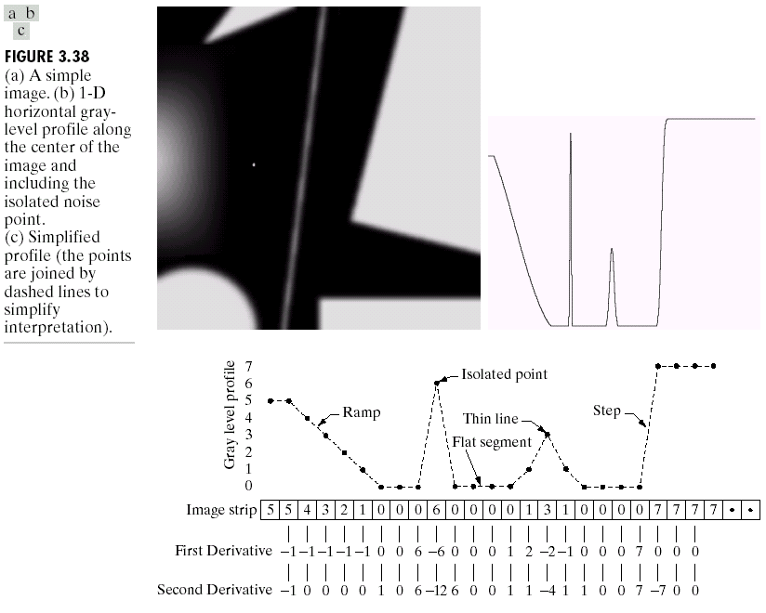
Χωρική διαφόριση
Θέλουμε να μετρήσουμε τον ρυθμό αλλαγής
Θεωρούμε ένα παράδειγμα σε 1D
Notes:
36

Slide 37
Χωρική διαφόριση
A
B
Notes:
37

Slide 38
Χαρακτηριστικά φίλτρων διαφόρισης
Φίλτρο εξόδου πρώτης παραγώγου
Μηδέν σε σταθερές εντάσεις
Μη-μηδέν στην αρχή ενός βήματος ή ράμπας
Μη-μηδέν κατά μήκος μιας ράμπας
Φίλτρο εξόδου δεύτερης παραγώγου
Μηδέν σε σταθερές εντάσεις
Μη-μηδέν στην αρχή ενός βήματος ή ράμπας
Μηδέν σε ράμπες σταθερής κλίσης
Notes:
38

Slide 39
1^{η} Παράγωγος
Διακριτή προσέγγιση της πρώτης παραγώγου
Είναι απλά η διαφορά μεταξύ συνεχόμενων τιμών
Notes:
39

Slide 40
1^{η} Παράγωγος
5 | 5 | 4 | 3 | 2 | 1 | 0 | 0 | 0 | 6 | 0 | 0 | 0 | 0 | 1 | 3 | 1 | 0 | 0 | 0 | 0 | 7 | 7 | 7 | 7
 | 0 | -1 | -1 | -1 | -1 | -1 | 0 | 0 | 6 | -6 | 0 | 0 | 0 | 1 | 2 | -2 | -1 | 0 | 0 | 0 | 7 | 0 | 0 | 0
Notes:
40

Slide 41
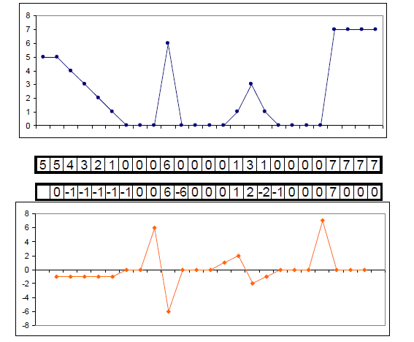
1^{η} Παράγωγος
Notes:
41

Slide 42
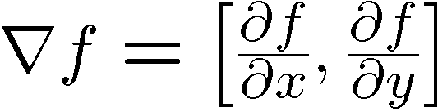



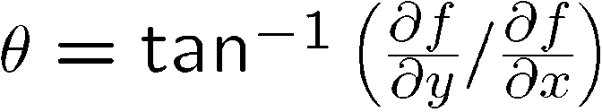
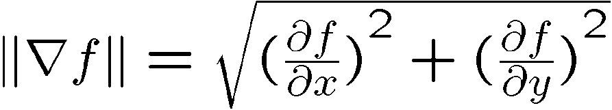
1^{η} Παράγωγος
Η παράγωγος της εικόνας:
Η παράγωγος ‘δείχνει’ στην κατεύθυνση που η ένταση αυξάνεται πιο γρήγορα
Gradient direction
Η ένταση της ακμής (edge strength) δίνεται από το μέτρο της παραγώγου
Source: Steve Seitz
Notes:
42

Slide 43
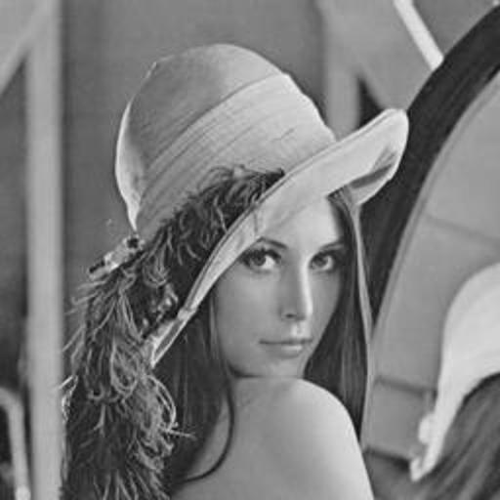
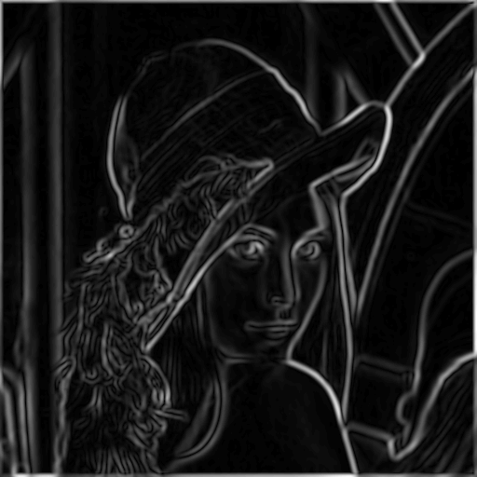
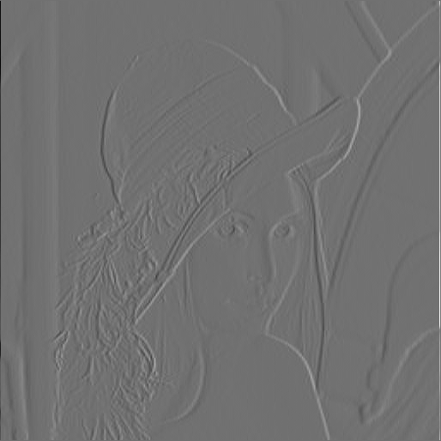
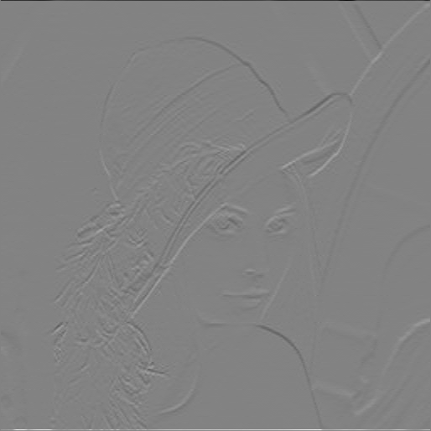
1^{η} Παράγωγος
Notes:
43

Slide 44
2^{η} Παράγωγος
Διακριτή προσέγγιση της 2^{ης} παραγώγου:
Notes:
44

Slide 45
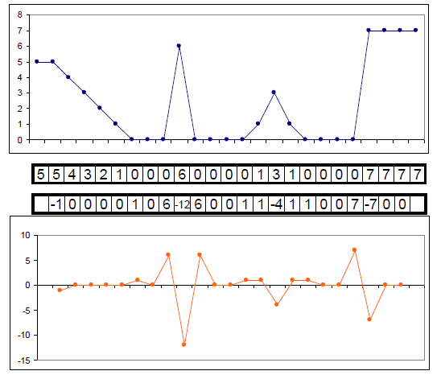
2^{η} Παράγωγος
Notes:
45

Slide 46
Χρησιμοποιώντας 2^{ες} παραγώγους για βελτίωση εικόνας
Οι ακμές εικόνων συμπεριφέρονται συνήθως σαν τις ‘ράμπες’ που εξετάσαμε
Η 1^{η} παράγωγος είναι σταθερή και παράγει παχιές ζώνες στις ακμές
Η 2^{η} παράγωγος δίνει μη μηδενική απόκριση μόνο στην αρχή και το τέλος της ακμής, ενώ στο ενδιάμεσο είναι μηδέν
Notes:
46

Slide 47
Παράγωγοι
Notes:
47

Slide 48
Χρησιμοποιώντας 2^{ες} παραγώγους για βελτίωση εικόνας
Ένα τυπικό φίλτρο όξυνσης είναι το Λαπλασιανό φίλτρο (Laplacian)
Ισοτροπικό – Ιδιότητα της ισοτροπικότητας
‘Rotation invariant’: Αν περιστρέψουμε μια εικόνα και εφαρμόσουμε το φίλτρο, θα πάρουμε ίδιο αποτέλεσμα με την περίπτωση που εφαρμόσουμε το φίλτρο και μετά περιστρέψουμε την εικόνα
Με άλλα λόγια, η Λαπλασιανή μιας περιστραμμένης εικόνας είναι η περιστραμμένη Λαπλασιανή της αρχικής εικόνας
Notes:
48

Slide 49
Η Λαπλασιανή
Notes:
49

Slide 50
Η Λαπλασιανή
0
1
0
1
-4
1
0
1
0
Notes:
50

Slide 51
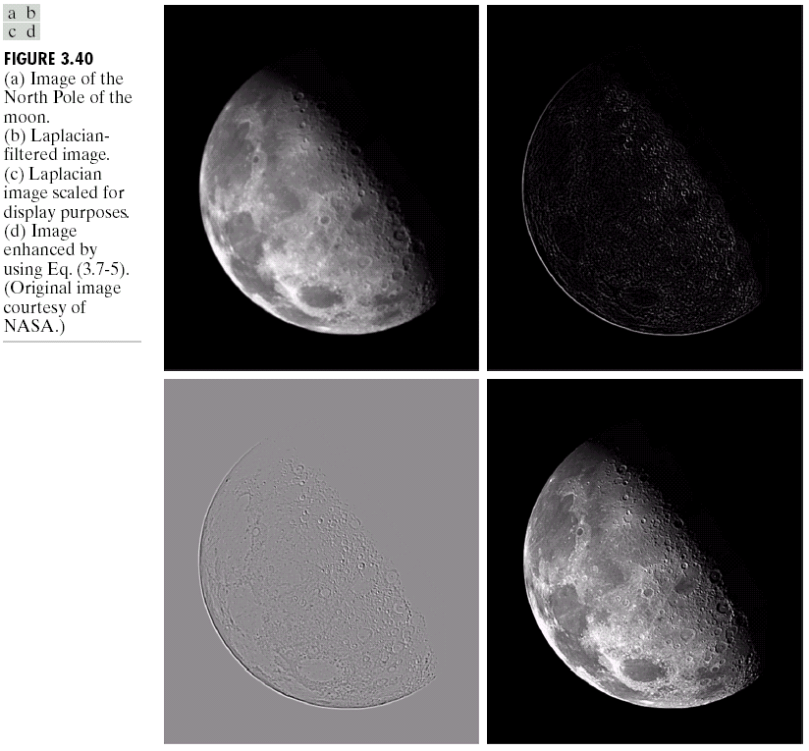
Η Λαπλασιανή
Εφαρμόζοντας την Λαπλασιανή παίρνουμε μια νέα εικόνα στην οποία είναι οξυμένες οι ακμές και άλλες ασυνέχειες
Original Image
Laplacian Filtered Image
Laplacian Filtered Image Scaled for Display
Notes:
51

Slide 52
Βελτίωση εικόνας με την Λαπλασιανή
Το άμεσο αποτέλεσμα του Λαπλασιανού φίλτρου – η Λαπλασιανή - δεν είναι μια βελτιωμένη εικόνα
Χρειαζόμαστε ακόμα ένα βήμα για να έχουμε μια βελτιωμένη εικόνα
Αφαιρούμε την φιλτραρισμένη εικόνα από την αρχική
Laplacian Filtered Image Scaled for Display
Notes:
52

Slide 53
Βελτίωση εικόνας με την Λαπλασιανή
-
=
Original Image
Laplacian Filtered Image
Sharpened Image
Στην τελική, οξυμένη εικόνα, οι ακμές και η λεπτομέρεια είναι πιο καθαρές, έχουν ενταθεί
Notes:
53

Slide 54
Βελτίωση εικόνας με την Λαπλασιανή
Notes:
54

Slide 55
Βελτίωση εικόνας με την Λαπλασιανή
Όλη η διαδικασία μπορεί να συνδυαστεί και να εκφραστεί σαν ένα απλό φιλτράρισμα :
Notes:
55

Slide 56
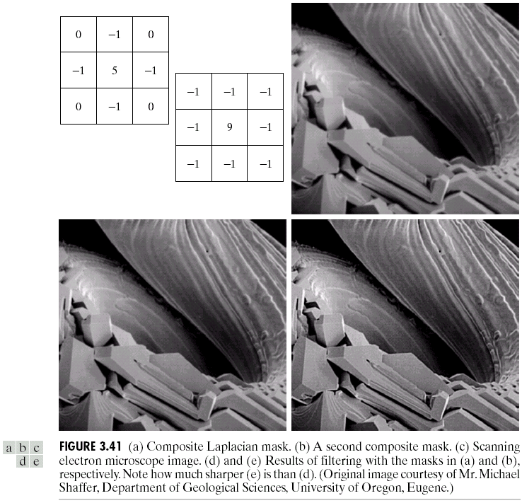
Βελτίωση εικόνας με την Λαπλασιανή
Έτσι παίρνουμε ένα νέο γραμμικό φίλτρο συνέλιξης
0
-1
0
-1
5
-1
0
-1
0
Notes:
56

Slide 57
Βελτίωση εικόνας με την Λαπλασιανή
Notes:
57

Slide 58
Παραλλαγές της απλής Λαπλασιανής
Υπάρχουν διάφορες παραλλαγές της Λαπλασιανής:
0
1
0
1
1
1
Standard Laplacian
Variant of Laplacian
1
-4
1
1
-8
1
0
1
0
1
1
1
-1
-1
-1
-1
9
-1
-1
-1
-1
Notes:
58

Slide 59
Αφαίρεση εξομάλυνσης (unsharp masking)
Αφαιρούμε μία ‘αντι-οξυμένη’ (unsharped) εικόνα από την αρχική f (x,y).
Θολώνουμε – εξομαλύνουμε την εικόνα
b(x,y)=Blur{f (x,y)}
Αφαιρούμε την θολωμένη εικόνα από την αρχική, ονομάζοντας το αποτέλεσμα ‘μάσκα’)
g_{mask}(x,y)=f (x,y)-b(x,y)
Προσθέτουμε την μάσκα στο πρωτότυπο
g(x,y)=f (x,y)+k g_{mask}(x,y), k μη-αρνητικό
Notes:
59

Slide 60
Αφαίρεση εξομάλυνσης (unsharp masking)
Μηχανισμός όξυνσης
Για k>1, διαδικασία ονομάζεται highboost filtering
Notes:
60

Slide 61
Αφαίρεση εξομάλυνσης (unsharp masking)
Αρχική εικόνα
Εξομαλυμένη εικόνα
‘Μάσκα’
Αφαίρεση εξομάλυνσης (k=1)
Highboost filtering (k=4.5)
Notes:
61

Slide 62
Χρησιμοποιώντας 1^{ες} παραγώγους για βελτίωση εικόνας
Αν και οι παράγωγοι είναι γραμμικές πράξεις, το μέτρο της παραγωγου δεν είναι γραμμική πράξη.
Notes:
62

Slide 63
Χρησιμοποιώντας 1^{ες} παραγώγους για βελτίωση εικόνας
Αν και οι παράγωγοι είναι γραμμικές πράξεις, το μέτρο της παραγωγου δεν είναι γραμμική πράξη.
Οι μερικές παράγωγοι δεν είναι rotation invariant (δεν έχουν την ιδιότητα της ισοτροπικότητας).
Το μέτρο της παραγώγου όμως είναι ισοτροπικό.
Notes:
63

Slide 64
Χρησιμοποιώντας 1^{ες} παραγώγους για βελτίωση εικόνας
Προσοχή – οι ισοτροπικές ιδιότητες της διακριτής κλίσης διατηρούνται για πεπερασμένο πλήθος βηματικών αυξήσεων της περιστροφής
Αυτές εξαρτώνται από τον πυρήνα του φίλτρου που χρησιμοποιούμε
Notes:
64

Slide 65
Χρησιμοποιώντας 1^{ες} παραγώγους για βελτίωση εικόνας
Πολλές φορές βολεύει απλά να προσεγγίσουμε το μέτρο με την πιο υπολογιστικά φθηνή σχέση:
Αυτή η προσέγγιση διατηρεί κάποιες ιδιότητες της παραγώγου (πχ ανθεκτική σε σχετικές αλλαγές φωτεινότητας) αλλά δεν είναι ισοτροπική.
Notes:
65

Slide 66
Τελεστές Sobel
Οι τελεστές Sobel (Sobel operators) είναι συμμετρικά φίλτρα συνέλιξης 3x3 που μπορούν να μας δώσουν προσεγγίσεις των G_{x} και G_{y}
Παρατηρήστε ότι το άθροισμα είναι 0, ώστε να πάρουμε 0 σε περιοχές σταθερής έντασης
-1
-2
-1
-1
0
1
0
0
0
-2
0
2
1
2
1
-1
0
1
Notes:
66

Slide 67
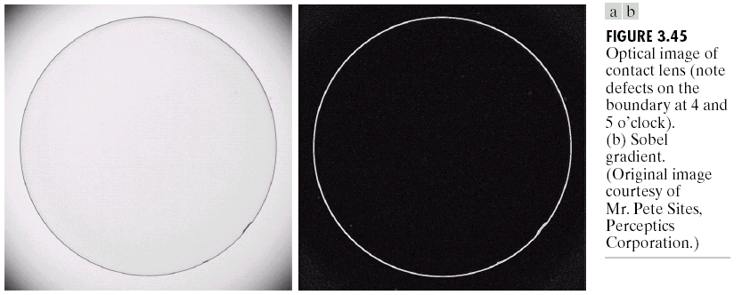
Παράδειγμα τελεστή Sobel
Υπολογίζοντας το μέτρο κατά Sobel, οι περιοχές σταθερής ή αργά μεταβαλλόμενης έντασης απομακρύνονται
Εντείνονται μικρές ασυνέχειες, όπως είναι η εδώ περιοχή ενδιαφέροντος
Notes:
67

Slide 68
1^{ες} και 2^{ες} παράγωγου
Συγκρίνοντας 1^{ες} και 2^{ες} παραγώγους μπορούμε να πούμε σαν συμπέρασμα:
Οι 1^{ες} παράγωγοι παράγουν πιο ‘παχιές’ ακμές
Οι 2^{ες} παράγωγοι έχουν καλή απόκριση σε μικρές λεπτομέρειες, πχ λεπτές γραμμές
Οι 2^{ες} παράγωγοι παράγουν διπλή απόκριση στις ακμές
Notes:
68

Slide 69
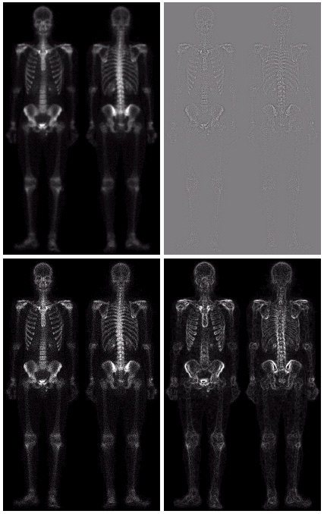
Συνδυάζοντας μεθόδους βελτίωσης εικόνας
Κατά κανόνα θα πρέπει να συνδυάσουμε μεθόδους επεξεργασίας και βελτίωσης για καλύτερο αποτέλεσμα
Παράδειγμα σε ακτινογραφία σκελετού
Notes:
69

Slide 70
Συνδυάζοντας μεθόδους βελτίωσης εικόνας
(a)
Laplacian filter of bone scan (a)
(b)
Sharpened version of bone scan achieved by subtracting (a) and (b)
(c)
Sobel filter of bone scan (a)
(d)
Notes:
70

Slide 71
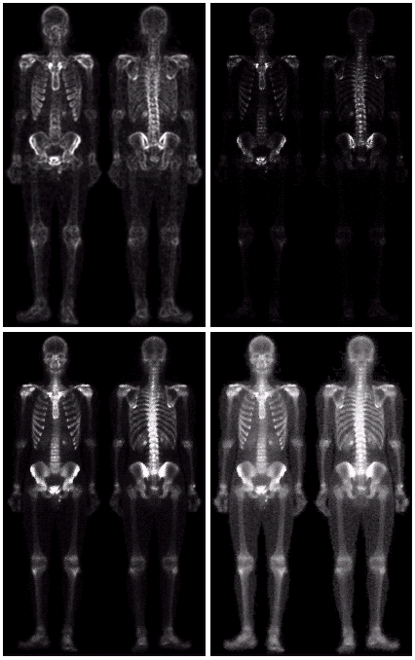
Συνδυάζοντας μεθόδους βελτίωσης εικόνας
Result of applying a power-law trans. to (g)
(h)
Sharpened image which is sum of (a) and (f)
(g)
The product of (c) and (e) which will be used as a mask
(f)
(e)
Image (d) smoothed with a 5*5 averaging filter
Notes:
71

Slide 72
Συνδυάζοντας μεθόδους βελτίωσης εικόνας
Compare the original and final images
Notes:
72

Slide 73
Συνοψίζοντας
Σε αυτη τη διάλεξη είδαμε τεχνικές χωρικού φιλτραρίσματος, και πιο συγκεκριμένα:
Πράξεις / επεξεργασίες σε γειτονιά
Φιλτράρισμα
Φίλτρα εξομάλυνσης
Προβλήματα στα όρια της εικόνας
Συνέλιξη και συσχέτιση
Φίλτρα όξυνσης
Συνδυασμός τεχνικών
Notes:
73

